Slide 2
目录
01
项目意义
02
目标与愿景
03
项目主要内容
04
当前进展及问题
05
下一步工作思考
06
意见与建议

Slide 3
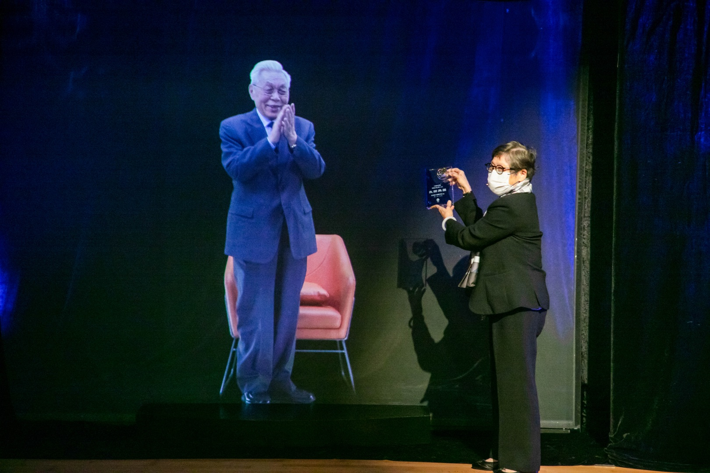
项目意义
国务院印发《全民科学素质行动规划纲要（2021—2035年）》
实施科学家精神进校园行动，将科学精神融入课堂教学和课外实践活动，激励青少年树立投身建设世界科技强国的远大志向，培养学生爱国情怀、社会责任感、创新精神和实践能力。
鼓励科学家、工程师、医疗卫生人员等科技工作者走进校园，开展科学教育活动。
推进信息技术与科学教育深度融合，推行场景式、体验式、沉浸式学习。
本项目拟利用5G+全息技术解决疫情下，克服远程科普演讲互动性差、沉浸感、现场感弱的问题。

Slide 4
项目目标
长期目标：
构建一个软硬件设施完备的“5G+全息技术”科普活动服务环境，基于此环境开展科普活动的全息直播和展示活动，服务全院远程科普报告和科普演讲，增强其沉浸感、参与感和互动感。
培育期目标：
初步构建全息幻影成像系统构件，并在此系统构件的基础上，结合承办单位5G方面的技术能力，制作2个科普内容进行全息投影展示，并在承担单位内部开展基于5G网络的全息展示应用。

Slide 5
培育期主要工作内容
（1）构建“5G+全息技术”的基础设施。拟通过采购全息幻影成像系统构件的方式，初步搭建起全息技术研究和应用的基础环境，在此基础上开展全息成像的技术研究和应用探索。
（2）基于全息幻影成像系统，制作2个全息成像的科普内容，开展全息成像的探索和尝试。精心策划，邀请两位科学家参与演讲，并按照全息幻影成像技术的要求，通过视频录制的方式，制作两期全息成像视频内容并进行全息成像展示，探索全息成像技术的研究以及今后开展实时全息投影直播活动积累经验，打下技术基础。

Slide 6
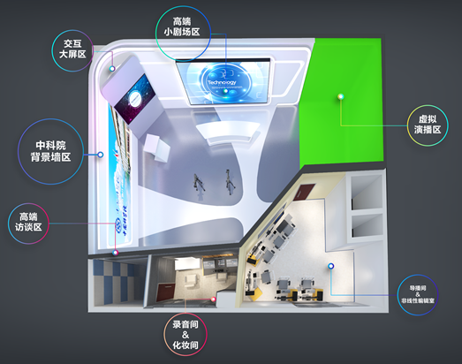
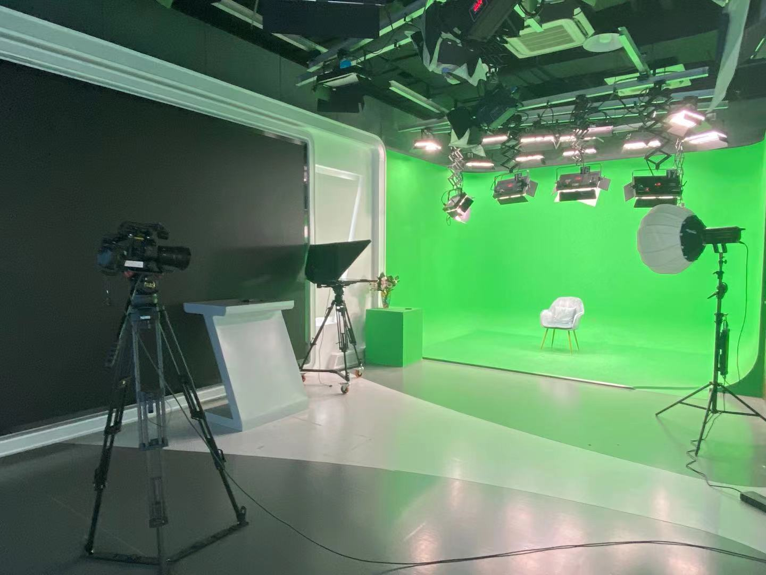
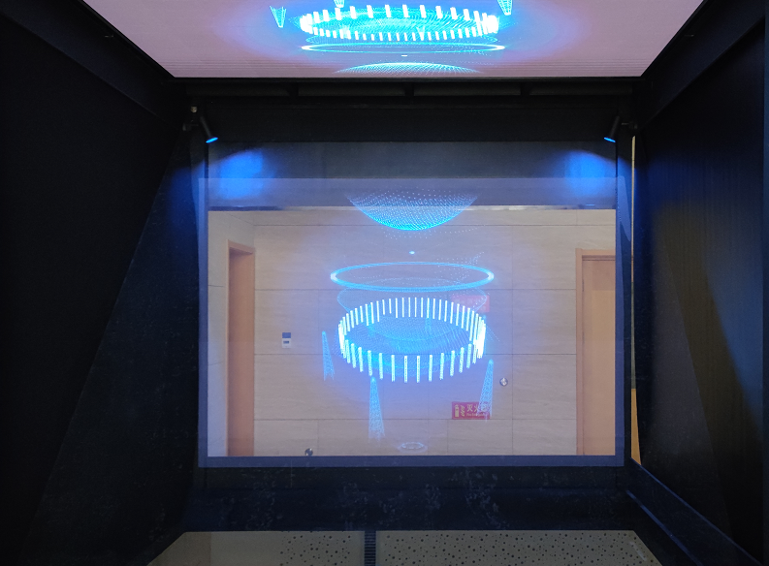
当前进展及问题
进展：
（1）已具备全息视频信号采集的虚拟演播环境；
（2）已采购一套全息幻影成像系统构件，并初步进行研究和探讨；
2 问题：无

Slide 7
下一步工作计划
时间 | 工作内容
4月 | 在已购置的全息幻影成像系统构件基础上，对全息信息技术进行深入研究，钻研核心技术，探索在场景中的应用
5月~7月 | 制作2个全息成像视频内容，通过内部网络和设备进行展示应用
8月 | 项目验收结题

Slide 8
对“先进信息化技术应用示范”项目的意见和建议
希望项目组今后能给科学传播方向多一些支持，提升咱们全院的科学传播信息化水平。
如大数据技术在科学传播效果分析、舆情分析方面的应用等。
Notes:
请各位领导批评指正！

Slide 9
致谢！
谢谢！敬请各位专家批评指正！
Notes:
请各位领导批评指正！

